Slide 2
Status och planer på svensk sida för korridorerna Oslo-Göteborg-Köpenhamn och Stockholm-Oslo
Håkan Persson, Trafikverket

Slide 3
Innehåll
Den svenska planeringsmodellen
Nuvarande läget i planeringsprocessen, inriktningsplanering 2033/37 och kommande åtgärdsplanering
Oslo-Göteborg-Köpenhamn
Stockholm-Oslo

Slide 4
Övergripande nationell infrastrukturplanering
4 års cykel
Inriktningsplanering
Åtgärdsplanering
Uppdrag
inriktnings-underlag
Lämnar inriktnings-underlag
Beslut infrastruktur-proposition
Uppdrag om förslag till nationell transportplan
Lämnar förslag till nationell transportplan
Beslut om nationell transportplan
Infrastruktur-proposition
Regeringen
Trafikverket
Regeringen
Riksdagen
Regeringen
Trafikverket
Regeringen

Slide 5
Nuvarande läge i planeringsprocessen
Inriktningsplanering 2033/37
Trafikverket fick i juni 2020 regeringens uppdrag att ta fram ett inriktningsunderlag inför den långsiktiga infrastrukturplaneringen för planperioden 2022–2033 respektive 2022-2037.
Huvudsyftet med inriktningsplaneringen är att ge ett underlag för bedömning av ekonomiska ramar för möjliga åtgärder i transportinfrastrukturen för dessa planperioder.
Uppdraget ska redovisas senast 30 oktober 2020 och skickas då samtidigt på extern remiss.
Kommande åtgärdsplanering
Regeringen förväntas besluta om direktiv till åtgärdsplanering under våren/försommaren 2021.
Trafikverket får då i uppdrag att ta fram förslag till en ny nationell plan för transportsystemet med redovisning till uppdragsgivaren under hösten 2021.

Slide 6
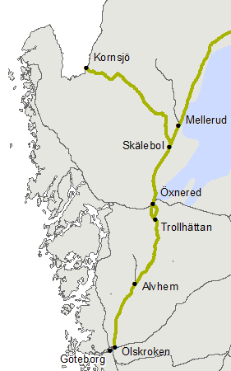
Oslo–Göteborg projekt
Nationell plan för transportsystemet 2018-2029
Tunnlar, större lastprofil
Förlängt spår Trollhättan
Vändspår i Älvängen
Fler åtgärder
ERTMS
750 m godståg
Trimningsåtgärder
Uppställningsspår i Lärje
Västlänken, tunnel under Göteborg och Olskroken planskildhet
Hamnbanan i Göteborg, dubbelspår
Notes:
Study- Capacity problems and long travel times
Muntligt resonemang över främst stora investeringsobjekt som övervägs längs järnvägen Köpenhamn/Malmö-Göteborg-Oslo. Ta även med objekt i nuvarande plan.
Följande objekt bör nämnas: Arlöv-Lund fyrspår, Helsingborg-Ängelholm dubbelspår, Varberg dubbelspår i tunnel, Göteborgs hamnbana, Västlänken inklusive Olskroken, uppställningsspår i Göteborg, ERTMS, anpssning långa tåg (740m) + kort nämna mindre trimningsåtgärder.
Sverigeförhandlingen. HH-förbindelse. Gemensamt prognosarbete Sverige/Danmark.

Slide 7
Oslo–Göteborg pågående utredningsarbete
Utpekad bristanalys: Göteborg–Oslo, kapacitetsproblem och långa restider (NP 2018-2029), åtgärder som studeras, bl a:
Dubbelspår Öxnered-Skälebol, ca 3 mil, indelat i fyra sträckor
Öxnered-Bjurhem
Bjurhem-Frändefors
Frändefors-Brålanda
Brålanda-Skälebol
Förbigångsspår Göteborg-Öxnered
Tre platser för förbigångar har analyserats

Slide 8
Göteborg–Malmö–Köpenhamn projekt
Varbergstunneln, dubbelspår
I och med färdigställandet av åtgärder i Nationell plan för transportsystemet 2018-2029 kommer det vara dubbelspår på hela Västkustbanan, Göteborg-Köpenhamn
Falkenberg-Halmstad, nytt förbigångsspår
Halmstad C
Ängelholm-Maria, dubbelspår
Fler åtgärder
ERTMS
750 m godståg
Trimningsåtgärder
Maria-Helsingborg, dubbelspår i tunnel
Godsstråket genom Skåne
Lund-Flackarp-Arlöv, fyrspår
Notes:
Muntligt resonemang över främst stora investeringsobjekt som övervägs längs järnvägen Köpenhamn/Malmö-Göteborg-Oslo. Ta även med objekt i nuvarande plan.
Följande objekt bör nämnas: Arlöv-Lund fyrspår, Helsingborg-Ängelholm dubbelspår, Varberg dubbelspår i tunnel, Göteborgs hamnbana, Västlänken inklusive Olskroken, uppställningsspår i Göteborg, ERTMS, anpssning långa tåg (740m) + kort nämna mindre trimningsåtgärder.
Sverigeförhandlingen. HH-förbindelse. Gemensamt prognosarbete Sverige/Danmark.

Slide 9
Göteborg–Köpenhamn pågående utredningsarbete
Anpassning av befintliga banor för hastigheter upp till 250 km/h - OBS! ERTMS är en förutsättning
Strategisk analys av en ny fast förbindelse över Öresund mellan Helsingborg och Helsingör - Väg samt väg + bana studeras
I den utpekade bristanalysen för Storgöteborg ingår studien ÅVS Varberg-Göteborg som syftar till att hantera brister inom bl a kapacitet och robusthet
De åtgärdsförslag som studeras inför kommande planrevidering på järnväg är stationsåtgärder, förbigångsspår, vändspår och partiellt fyrspår.

Slide 10
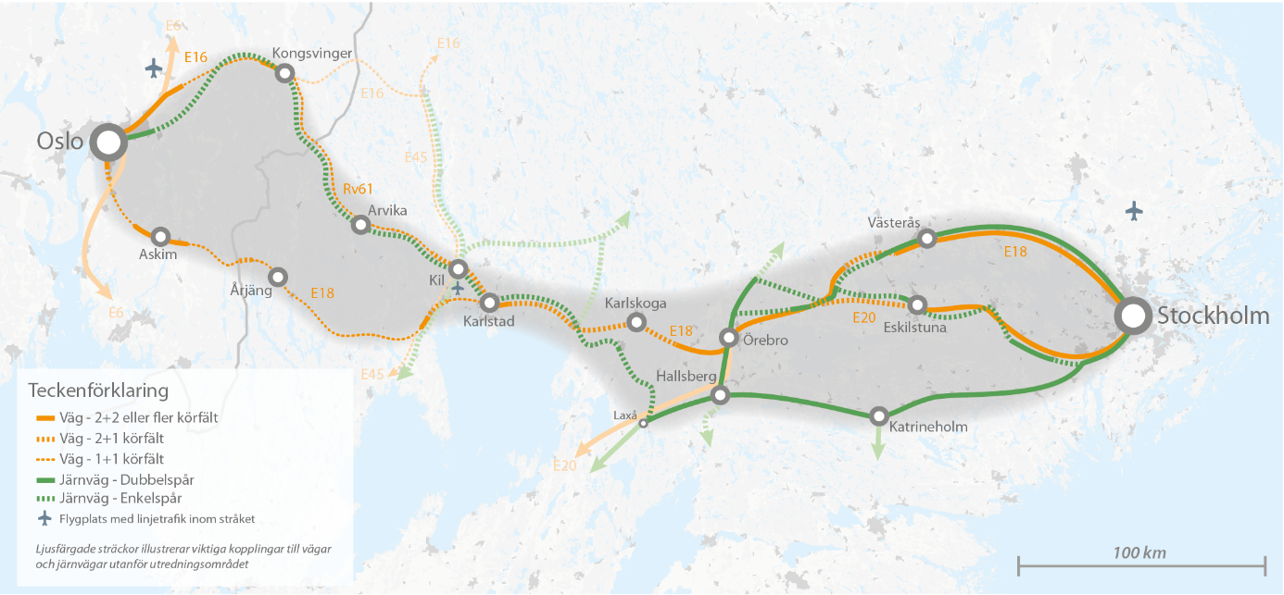
Stockholm–Oslo projekt
Kil-Laxå, spårbyte
Kil-Laxå, mötesstationer
Västra stambanan, förbigångsspår
Upprustning tunnlar
Nationell plan för transportsystemet 2018-2029
Laxå-Arvika, ökad kapacitet
Laxå bangård
Hallsberg, bangård
Mälarbanan, ökad kapacitet
Fler åtgärder
ERTMS
Kraftförsörjning
Trimningsåtgärder

Slide 11
Stockholm–Oslo pågående utredningsarbete järnväg
Utpekad bristanalys: Västra stambanan (Göteborg-Järna)
Utpekad bristanalys: Stockholm-riksgränsen-Oslo, kapacitetsproblem och långa restider (NP 2018-2029), studerade åtgärder, bl a:
Värmlandsbanan
Dubbelspår Kristinehamn/Östervik–Karlstad–Kil
Kapacitetshöjande åtgärder Kil–riksgränsen/Charlottenberg
Trimningsåtgärder - kurvrätningar Kil–Arvika
Triangelspår Värmlandsbanan–Skoghallsbanan
Triangelspår i Kil
Ny godsbangård i Karlstadsregionen
Anslutning i Laxå Värmlandbanan-Västra stambanan
Mälarbanan
Funktionsutredningar pågår för sträckan Kolbäck–Hovsta efter rekommendationer i kapacitetsanalysen, i huvudsak utreds dubbelspår för avsnitt på sträckan.
Uppställning för omloppsnära tjänster persontrafik utreds i Västerås, som fortsatt utveckling av stationen.

Slide 12
Tack för uppmärksamheten!

